Slide 1


Przesłanki warunkujące nadanie stopnia doktora
prof. dr hab. Mansur Rahnama-Hezavah
Sekretarz Rady Doskonałości Naukowej
Dąbrowa Górnicza, 19 października 2026 r.

Slide 2

Postępowania, w których nadawany jest stopień doktora
Postępowania rozpoczęte do 30 kwietnia 2019 roku są prowadzone według starych zasad, jeśli jeszcze się nie zakończyły.
Postępowania rozpoczęte od 1 października 2019 roku odbywają się według nowego prawa (ustawa z 20 lipca 2018 r. Prawo o szkolnictwie wyższym i nauce) i mogą mieć dwie formy:
– jako osoba zewnętrzna (tryb eksternistyczny),
– w ramach szkoły doktorskiej (tryb kształcenia doktorantów).

Slide 3


Postępowania prowadzone
w starym trybie
Jakie postępowania podlegają zamknięciu albo umorzeniu?
Postępowania doktorskie rozpoczęte według starych zasad muszą zakończyć się do 31 grudnia 2024 r. – inaczej zostaną zamknięte lub umorzone. Przepis ten dotyczy tylko postępowań prowadzonych po raz pierwszy.
Jeśli postępowanie toczy się po odwołaniu lub decyzji sądu – może być kontynuowane i nie podlega zamknięciu.
* Zagadnienie zamknięcia albo umorzenia postępowań rozpoczętych w tzw. starym trybie reguluje art. 179 ust. 4 pkt 2 ustawy wprowadzającej [ustawa z dnia 3 lipca 2018 r. Przepisy wprowadzające ustawę – Prawo o szkolnictwie wyższym i nauce]

Slide 4

Postępowania prowadzone w starym trybie
Jaka jest różnica między umorzeniem a zamknięciem przewodu doktorskiego?
Jeśli doktorant nie zda egzaminów lub nie złoży pracy w terminie, uczelnia może zamknąć przewód.
Gdy nie wyznaczono jeszcze terminu egzaminów lub złożenia pracy, przewód powinien być umorzony.
Zamknięcie i umorzenie następują w formie decyzji administracyjnej. Decyzja taka powinna być podpisana przez wszystkie osoby biorące udział w jej podjęciu.
* Instytucja zamknięcia przewodu doktorskiego została uregulowana w art. 14 ust. 4 tzw. starej ustawy [ustawa z dnia 14 marca 2003 r. o stopniach naukowych i tytule naukowym oraz o stopniach i tytule w zakresie sztuki]

Slide 5
Postępowania rozpoczęte od dnia 1 października 2019 roku
Warunki nadania stopnia doktora w obecnie prowadzonych postępowaniach
1) tytuł magistra (lub równoważny),
2) uzyskanie efektów uczenia na poziomie ósmym Polskiej Ramy Kwalifikacji,
3) posiadanie co najmniej:
a) 1 artykułu naukowego, albo
b) 1 monografii, albo
c) ważnego dzieła artystycznego,
4) przedstawienie i obronienie rozprawy doktorskiej;
5) spełnienie innych wymogów określonych przez podmiot doktoryzujący.

Slide 6
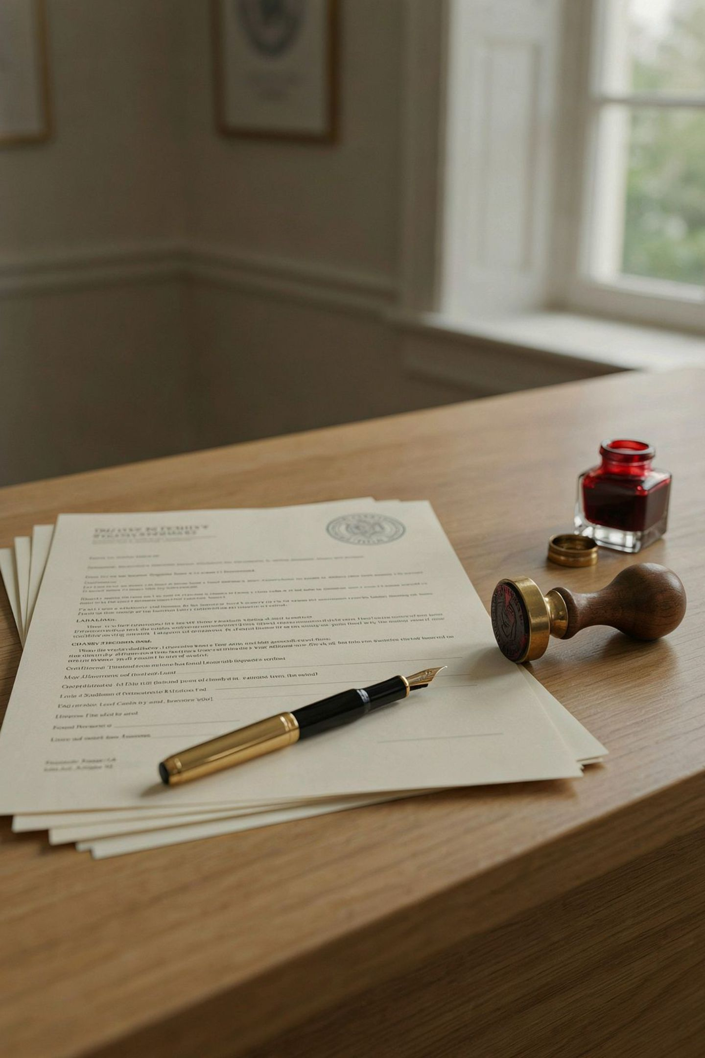

Postępowania rozpoczęte od dnia 1 października 2019 roku
Aby rozpocząć postępowanie doktorskie, kandydat musi już mieć:
tytuł magistra lub równorzędny,
kwalifikacje na poziomie ósmym Polskiej Ramy Kwalifikacji,
wymagany dorobek naukowy lub artystyczny.
Jeśli tych warunków nie spełnia w dniu złożenia wniosku, uczelnia musi odmówić rozpoczęcia postępowania.
Nie można uzupełniać tych braków później, czyli zdobywać kwalifikacji czy publikować pracy już po złożeniu wniosku.
Postępowanie zaczyna się w dniu, gdy uczelnia otrzyma kompletny wniosek, a nie w dniu decyzji.

Slide 7




Postępowania rozpoczęte od dnia 1 października 2019 roku
Jaka jest definicja rozprawy doktorskiej?
Rozprawa doktorska pokazuje wiedzę kandydata i jego umiejętność samodzielnej pracy naukowej lub artystycznej.
Tematem rozprawy musi być oryginalne rozwiązanie problemu naukowego, praktyczne zastosowanie badań lub nowe dzieło artystyczne.
Rozprawa może mieć różne formy: książki, artykuły naukowe, projekty, wdrożenia, dzieła artystyczne lub część większej pracy zbiorowej.
Można w niej użyć zarówno opublikowanych, jak i nieopublikowanych wyników.

Slide 8

Postępowania rozpoczęte od dnia 1 października 2019 roku
Istotne zagadnienia procesowe postępowania w sprawie nadania stopnia doktora
W postępowaniu o stopień doktora ważne są następujące zasady:
– Promotor i recenzent nie muszą mieć tytułu w tej samej dyscyplinie co temat pracy, ale muszą mieć odpowiednie wiedzę i doświadczenie. Uczelnia wybiera odpowiednie osoby.
– Jeśli są co najmniej dwie negatywne recenzje, praca nie może być dopuszczona do obrony. Recenzje muszą być zgodne z przepisami i umową.
– Szczegóły postępowania ustala uczelnia, ale jej zasady muszą być zgodne z obowiązującym prawem (np. ustawami i Kodeksem postępowania administracyjnego).

Slide 9
Postępowania rozpoczęte od dnia 1 października 2019 roku
Jaka ochrona przysługuje osobom ubiegającym się o nadanie stopnia doktora?
Osoba ubiegająca się o stopień doktora ma prawo do ochrony,
bo postępowanie to jest częścią postępowania administracyjnego.
Ma prawo do:
– złożenia zażalenia (np. na odmowę rozpoczęcia postępowania lub obrony),
– wglądu do akt sprawy w każdej chwili,
– zgłoszenia skargi do RDN, jeśli sprawa trwa zbyt długo,
– odwołania się do RDN od decyzji (np. o odmowie nadania stopnia),
– skierowania sprawy do sądu, jeśli decyzja jest ostateczna.

Slide 10
Postępowania rozpoczęte od dnia 1 października 2019 roku
Uprawnienia RDN jako wyższego organu
RDN, jako wyższy organ, może:
– zostawić decyzję bez zmian,
– uchylić ją i przekazać sprawę do ponownego rozpatrzenia,
– zmienić decyzję, np. uznać, że postępowanie się rozpoczęło
albo dopuścić pracę doktorską do obrony,
– sprawdzić, czy uczelnia działała zbyt wolno lub nie dotrzymała terminów, i nakazać poprawę,
– utrzymać odmowę nadania stopnia doktora albo ją uchylić i przekazać sprawę innej uczelni.
RDN, rozpatrując zażalenia lub odwołania, prosi o opinie dwóch losowo wybranych recenzentów.

Slide 11
Postępowania rozpoczęte od dnia 1 października 2019 roku
Weryfikacja decyzji wydanych w postępowaniu
Decyzje o nadaniu lub odmowie nadania stopnia doktora można sprawdzić według zasad Kodeksu postępowania administracyjnego.
Jeśli decyzja jest ostateczna (nie można się już odwołać), RDN może wznowić postępowanie w określonych przypadkach i wskazać uczelnię, która je przeprowadzi.
RDN może też unieważnić decyzję, jeśli została wydana z poważnym błędem prawnym (np. z naruszeniem prawa).
Uczelnia musi unieważnić decyzję o nadaniu stopnia, jeśli osoba przypisała sobie cudze fragmenty pracy lub wyniki badań.

Slide 12

Dziękuję za uwagę
prof. dr hab. Mansur Rahnama-Hezavah
Sekretarz Rady Doskonałości Naukowej
Dąbrowa Górnicza, 19 października 2026 r.

